Slide 1
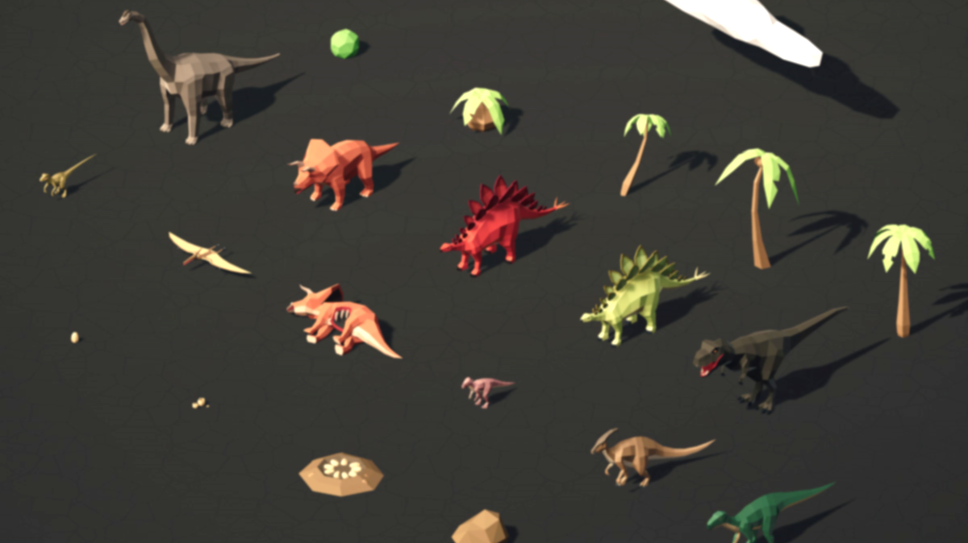
SW전시회 1차 보고서
바다와 아이2
(라떼 20205220 이바다, 라온 20205236 이채현)

Slide 2

프로젝트 계획
AR 게임
공동 제작
프로젝트 제목 : 미정

Slide 3

프로젝트 내용
캐릭터 : 공룡
Asset 구매 예정
참고 게임 : Untitled Goose Game
https://goose.game/

Slide 4

개발 툴
UNITY
Marker AR
마커를 인식해 화면에 AR 오브젝트 띄움
Vuforia
AR 소프트웨어 플랫폼

Slide 5
감사합니다

